Slide 1

React Hooks
Introduksjon til hooks

Slide 2
Hva er hooks?
- Hooks ble introdusert i React versjon 16.8.0
- Før hooks var funksjonelle komponenter alltid “stateless”
- Legger til “state” og “lifecycle” for funksjonelle komponenter
- Gjør React kode enklere å skrive og enklere å lese.
- “Hvordan brukte man state før hooks?”

Slide 3
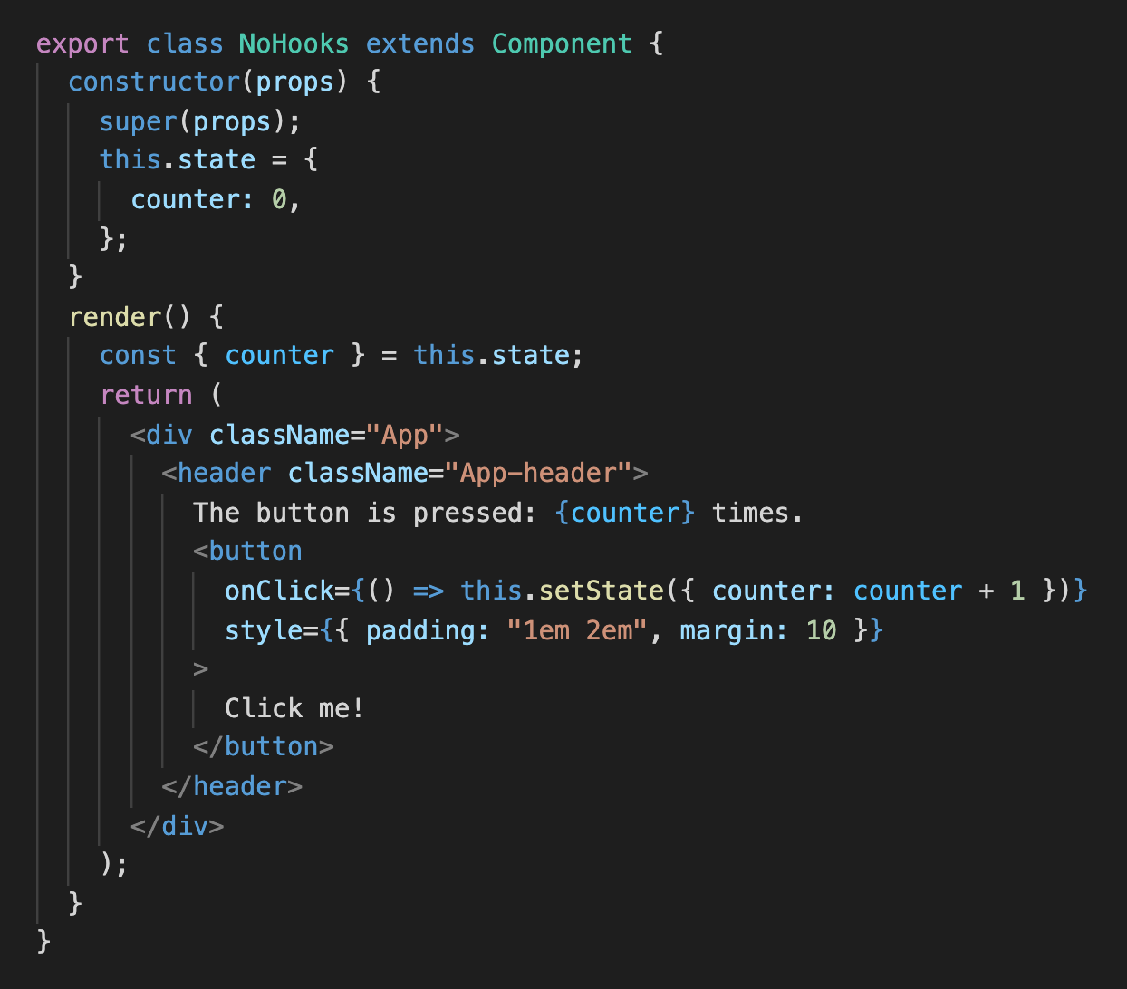
Uten hooks

Slide 4
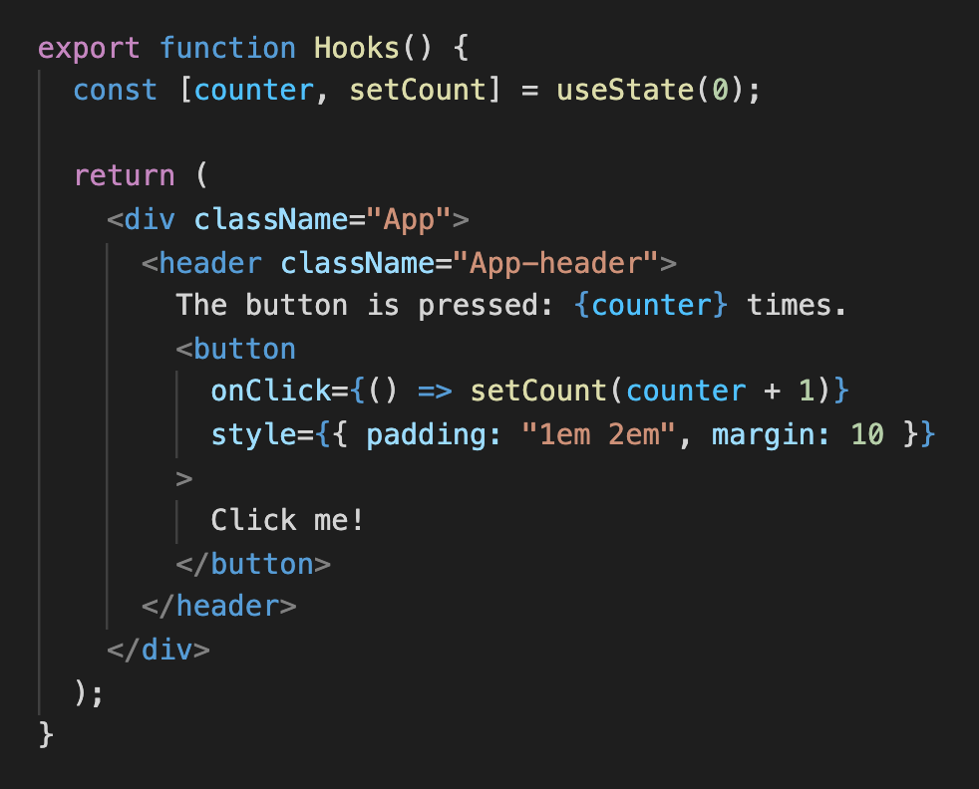
Med hooks

Slide 5
Mer om hooks
Hooks er funksjoner som lar oss “huke på” state og lifecycle m.m i funksjonelle komponenter
React tilbyr mange hooks:
useState → Håndtering av state
useEffect → Håndtere lifecycle
useContext → Dele data mellom komponenter uten å bruke props
useRef -> Brukes ofte for å få tak i HTML elementer fra DOM
og mange mange fler...
Custom Hook → useMyCustomHook

Slide 6
useState og useEffect
”Bread & butter” av hooks
Brukes ofte sammen
Utgjør 90% av hooks brukt i prosjekter!!!

Slide 7
useState

Slide 8
useState
Brukes for å definere en state som kan leses og endres (get & set)
Endring av state forårsaker re-rendering av komponenten state brukes i.
useState returnerer et array
første element → nåværende verdi
andre element → funksjon for å endre verdien
const [get, set] = useState(null)
“destructuring syntax” for å lagre array variablene returnert fra useState()

Slide 9
useState
const [value, setValue] = useState(0)
value → get
setValue → set
0 → default verdien
endre fra 0 til 1 → setValue(1)

Slide 10
useState
const [name, setName] = useState(“Captain Hook”)
I klasse-komponenter er state alltid et objekt
useState støtter alle typer inkludert objekter

Slide 11
useState eksempler

Slide 12
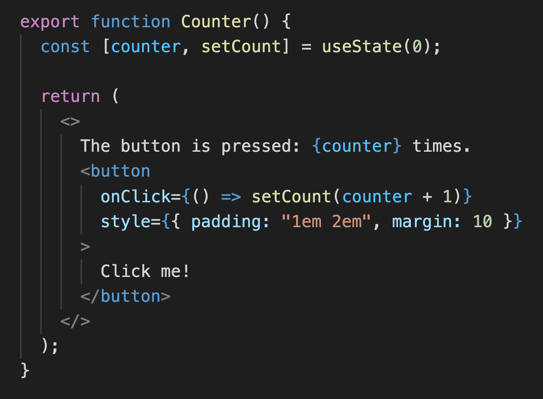
useState - Counter

Slide 13
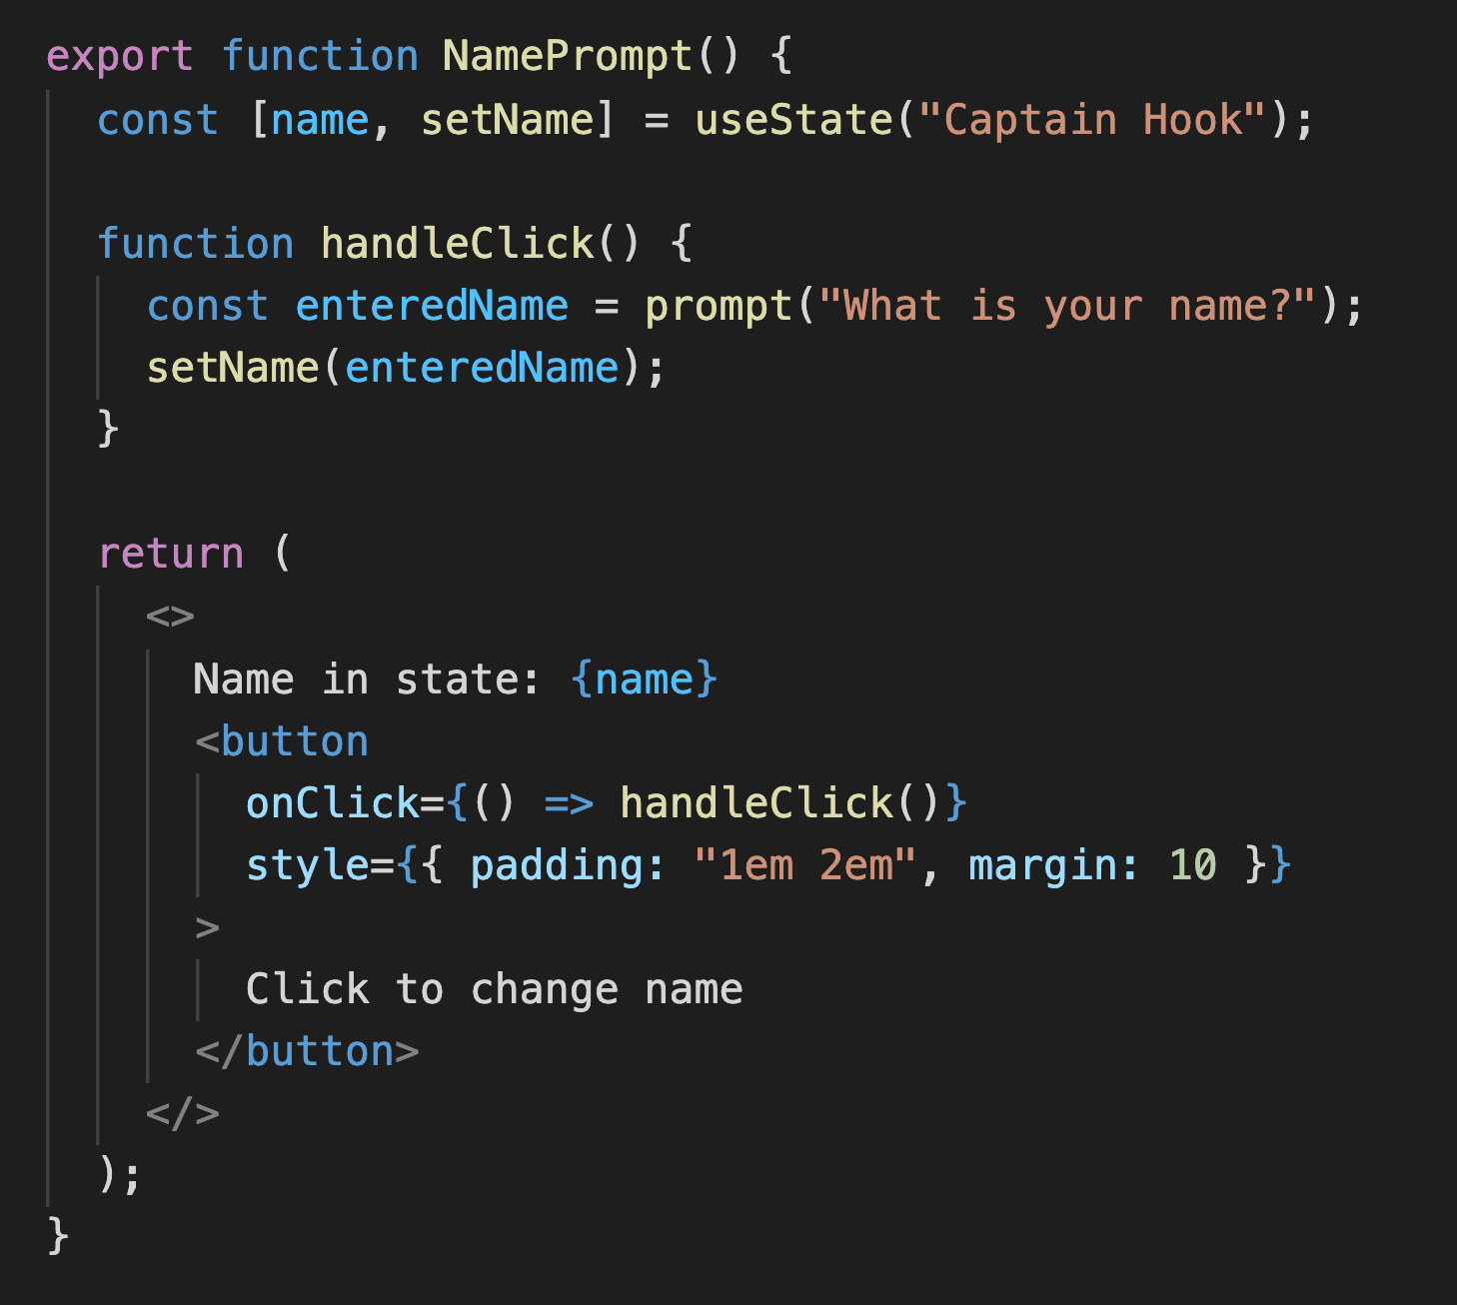
useState – Name prompt

Slide 14
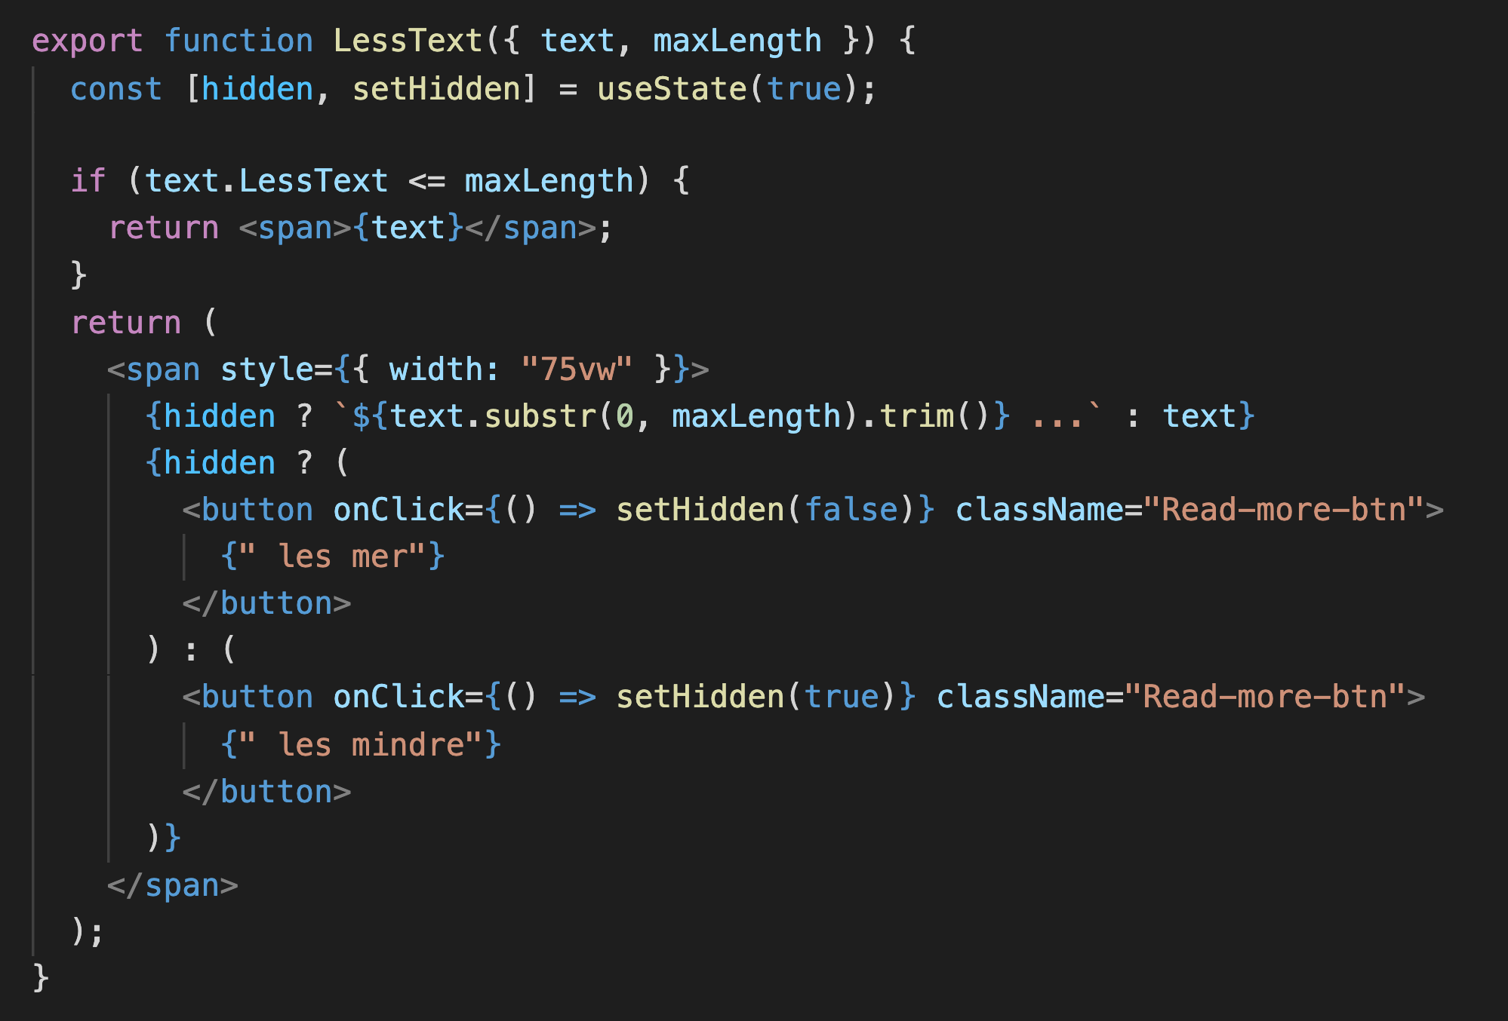
useState – Les mer/mindre

Slide 15
useEffect

Slide 16
useEffect
Brukes for å håndtere “lifecycle” i funksjonelle komponenter
Fungerer som erstatning for:
componentDidMount → Komponenten instansieres/tas i bruk
componentDidUpdate → Komponenten ble oppdatert med nye props
componentWillUnmount → Komponenten er i ferd med å fjernes fra komponent-tree

Slide 17
useEffect
Skrives slik:
useEffect(() => {
// kode
}, [ ])

Slide 18
useEffect - struktur
useEffect(() => {
// code
return () => {
// cleanup
}
}, [ ]) // dependency array
Tar inn en funksjon, en retur funksjon og et avhengighets array
funksjon → kode som skal kjøres
retur funksjon → brukes til opprydding
avhengighets liste → Når avhengighetene endres kjøres funksjonen på nytt

Slide 19

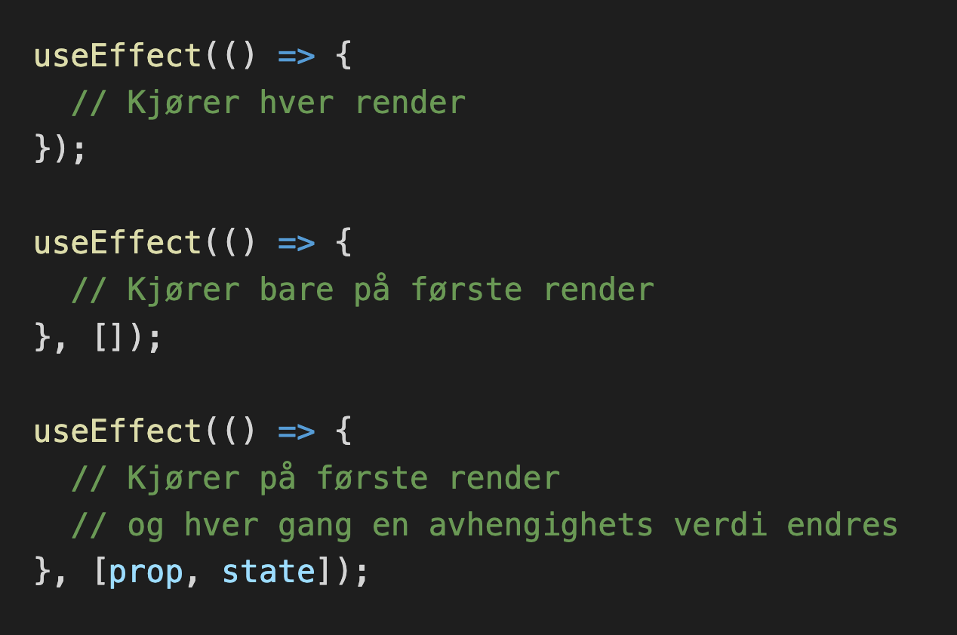
useEffect

Slide 20
useEffect – noen klassiske usecaser
DOM manipulasjon
Tidtakning
Datahenting

Slide 21
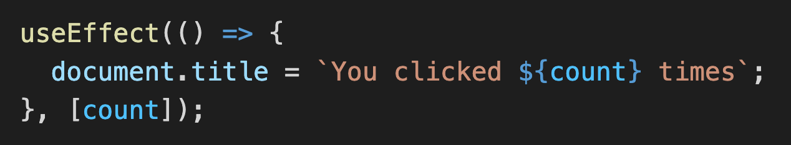
useEffect – DOM manipulasjon

Slide 22
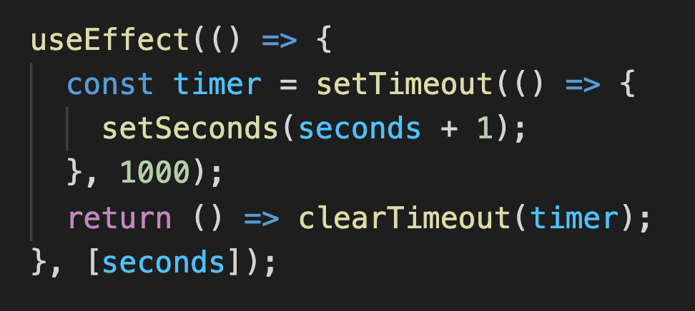
useEffect - Tidtakning

Slide 23
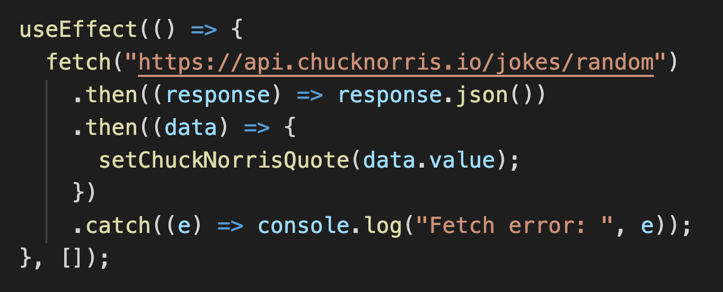
useEffect – Datahenting

Slide 24

Datahenting i React
Introduksjon til fetch

Slide 25
Fetch
fetch(‘url’)
Lar oss gjøre nettverkskall tilsvarende XMLHttpRequest (XHR)
XHR var standarden i årevis
Hovedforskjellen er at Fetch API bruker promises
Enklere og ryddigere
Unngår ”callback hell”
Slipper å huske APIet til XHR

Slide 26
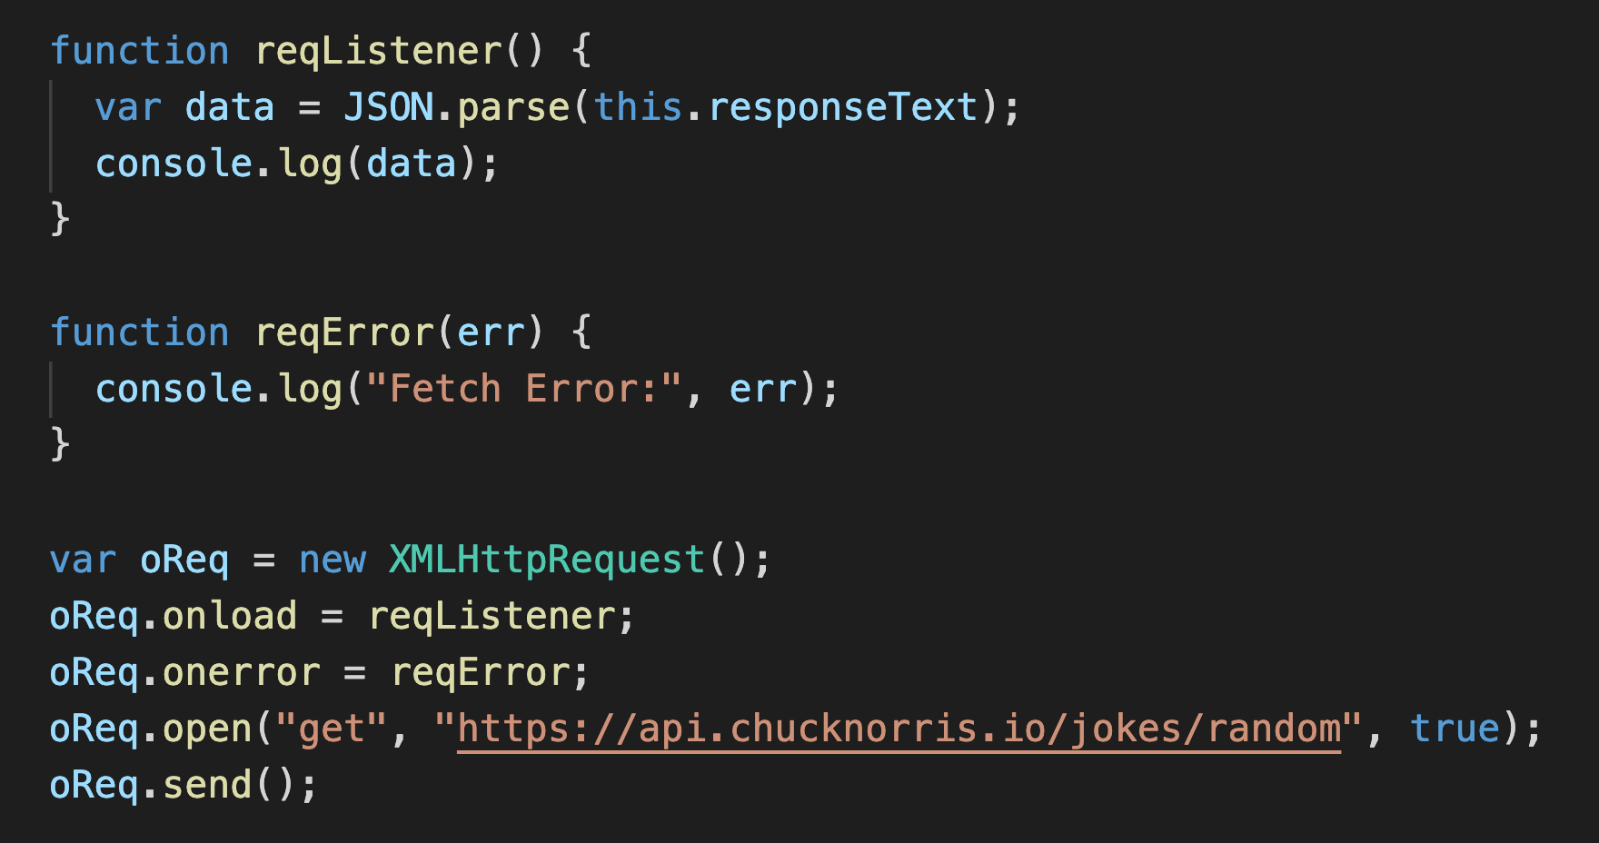
Fetch vs XHR

Slide 27
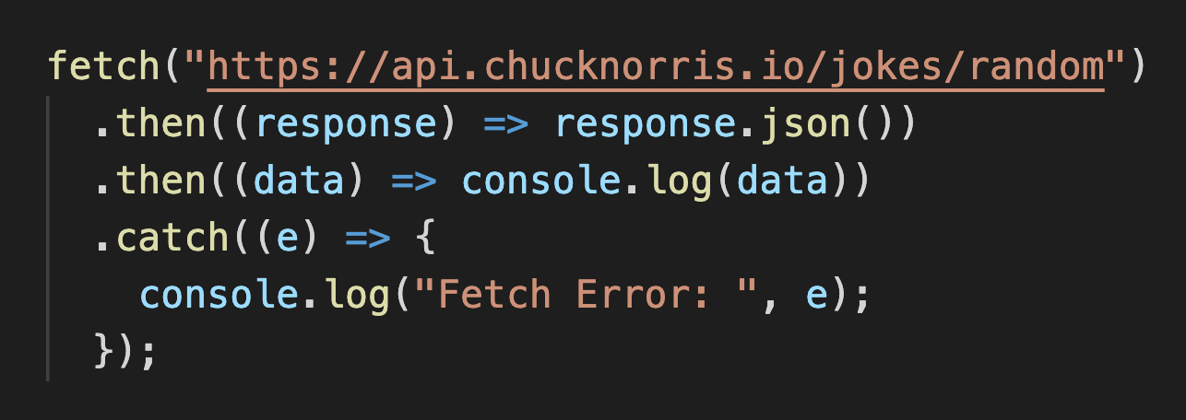
Fetch vs XHR

Slide 28
Mer om Fetch()
Hvorfor er “response.json()” nødvendig?
Parser responsen til JSON da det er foretrukket
json() returnerer også et promise
json(), text(), formData()
Mer om Response: https://developer.mozilla.org/en-US/docs/Web/API/Response

Slide 29
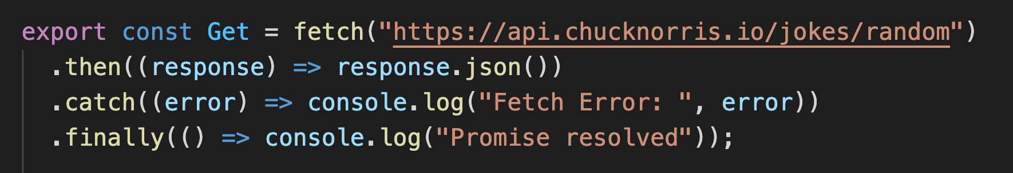
Fetch – then, catch, finally

Slide 30
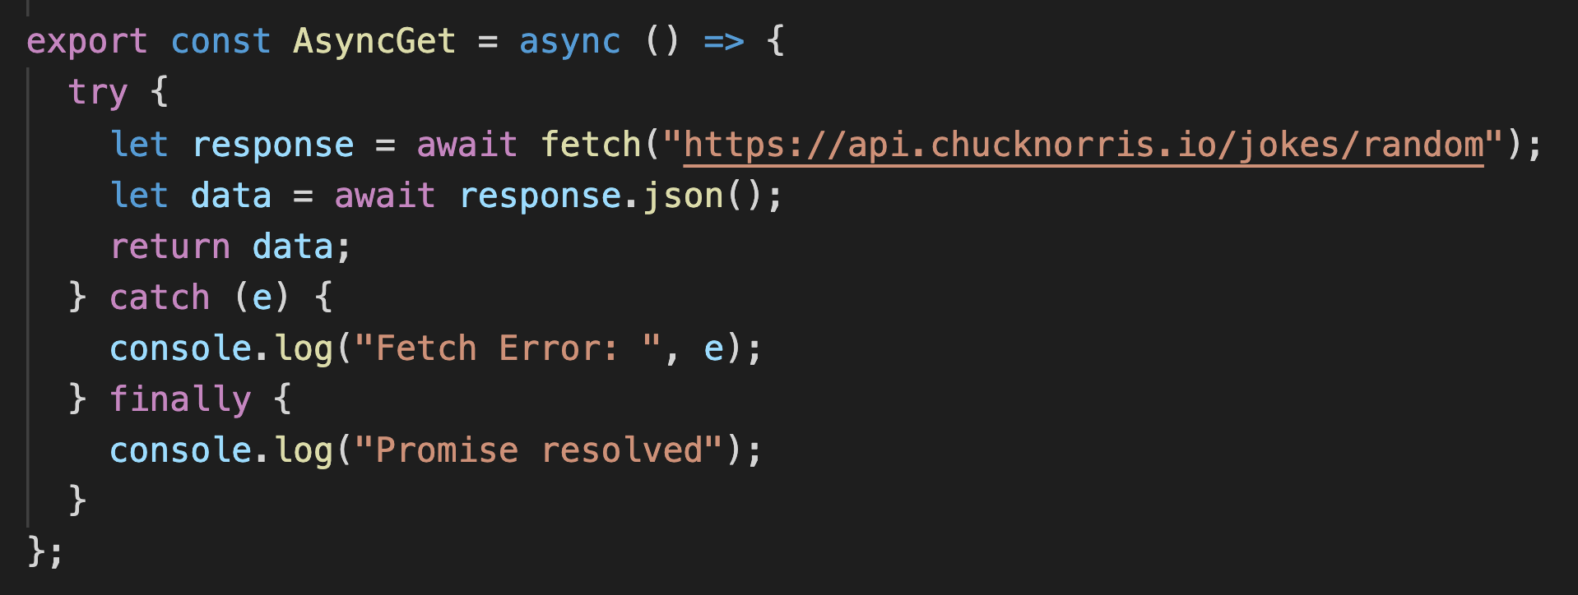
Fetch – async, await

Slide 31
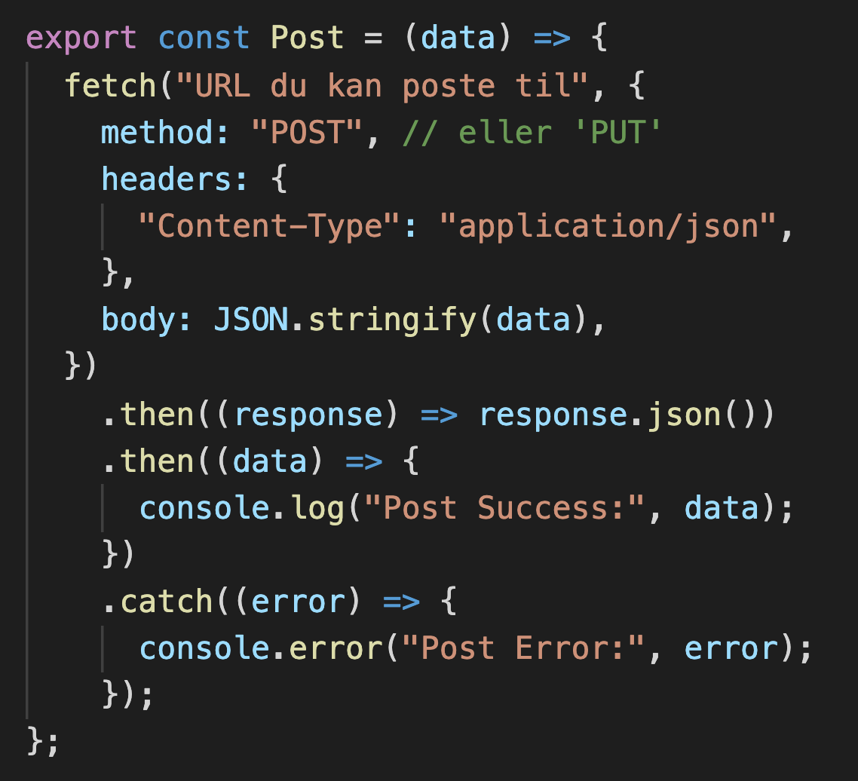
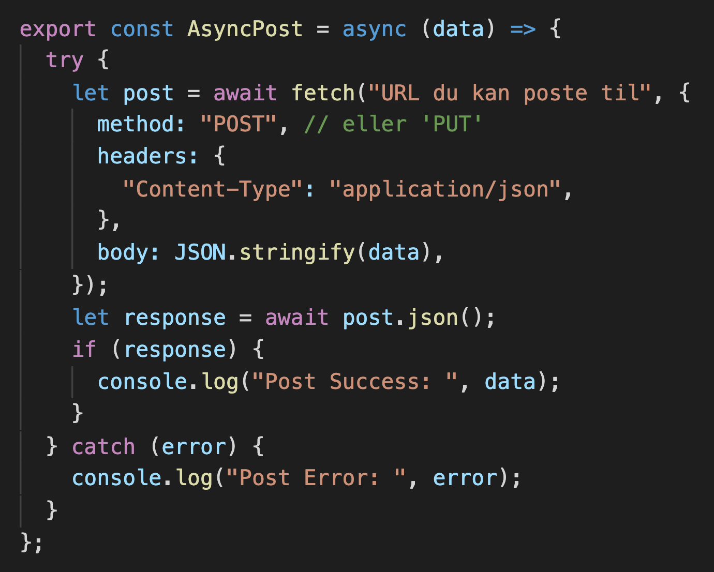
Fetch – post/put

Slide 32
Eksempler og oppgaver
https://github.com/robertkittilsen/hooks-and-fetch-intro
Bare å spørre om dere trenger hjelp eller lurer på noe 😃

Slide 33
Ressurser for videre lesing
Hooks:
https://reactjs.org/docs/hooks-reference.html
https://reactjs.org/docs/hooks-intro.html
https://reactjs.org/docs/hooks-state.html
Fetch:
https://developer.mozilla.org/en-US/docs/Web/API/Fetch_API/Using_Fetch
https://www.freecodecamp.org/news/fetch-data-react/

Slide 34
Takk for meg!

